Slide 1

Matrizes e sistemas lineares
em imagens digitais
Álgebra Linear · Ciência da Computação
Lucas Müller Scuzziato · 18/09/2026
pixels = números

Slide 2
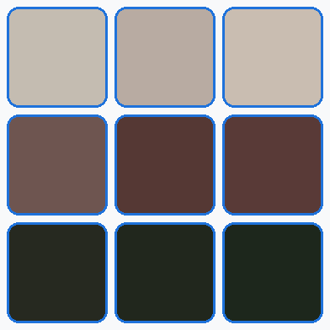
ÁLGEBRA LINEAR · CIÊNCIA DA COMPUTAÇÃO
IMAGEM DIGITAL = MATRIZ
Recorte RGB 3×3 (número = canal R no rótulo)
O que é
Tons de cinza → 1 matriz m×n
RGB → 3 matrizes (R, G, B)
Cada entrada = 1 pixel (0–255)
Leitura visual
Células claras = valores altos
Células escuras = valores baixos
A matriz guarda a forma da foto

Slide 3
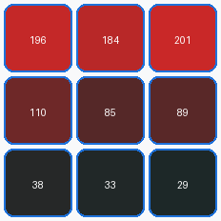
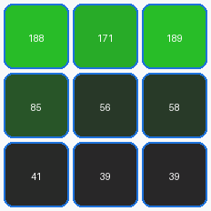
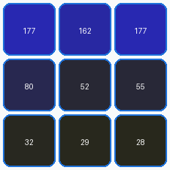
ÁLGEBRA LINEAR · CIÊNCIA DA COMPUTAÇÃO
IMAGEM COLORIDA = 3 MATRIZES ALINHADAS
Ex.: foto 3×3 → matriz R 3×3 + matriz G 3×3 + matriz B 3×3
Mesma posição (linha, coluna) nas três = o mesmo pixel. Na tela, R+G+B daquela casa viram 1 cor.
R (vermelho)
G (verde)
B (azul)

Slide 4
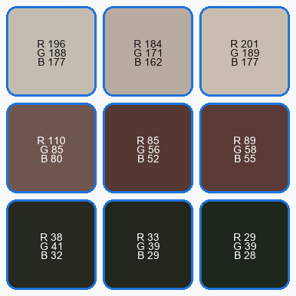
ÁLGEBRA LINEAR · CIÊNCIA DA COMPUTAÇÃO
IMAGEM COLORIDA = 3 MATRIZES ALINHADAS
→ cor na tela

Slide 5
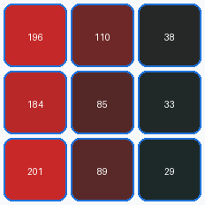
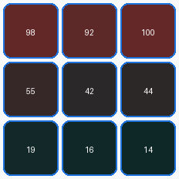
ÁLGEBRA LINEAR · CIÊNCIA DA COMPUTAÇÃO
OPERAÇÕES DE MATRIZ → EFEITO VISUAL
Original R
Transposta Rᵀ
Escalar 0,5·R
matriz R
linhas ↔ colunas
contraste ↓
Transposta espelha; escalar escurece/clareia.

Slide 6
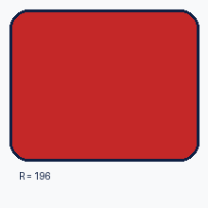
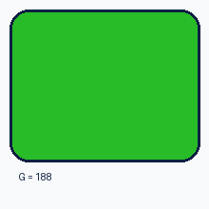
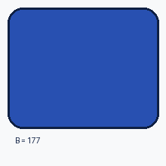
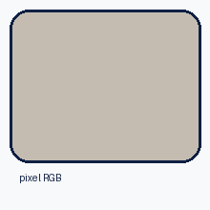
ÁLGEBRA LINEAR · CIÊNCIA DA COMPUTAÇÃO
SISTEMA LINEAR: RECUPERAR R, G, B
Medições misturadas
R + G + B = 561
2R + G = 580
R + 2B = 550
Forma A · X = B
|1 1 1| |R| |561|
|2 1 0| |G| = |580|
|1 0 2| |B| |550|
Gauss
1. L₂ ← L₂ − 2L₁ → [0 −1 −2 |−542]
2. L₃ ← L₃ − L₁ → [0 −1 1 | −11]
3. L₃ ← L₃ − L₂ → [0 0 3 | 531] → B = 531/3 = 177
4. Em L₂: −G − 2·177 = −542 → −G = −188 → G = 188
5. Em L₁: R + 188 + 177 = 561 → R = 196
Resumo:
L₂←L₂−2L₁ · L₃←L₃−L₁ · L₃←L₃−L₂
→ B=177 → G=188 → R=196
Solução = cores do pixel
R = 196
G = 188
B = 177
Conferência: 2·196 + 188 = 580 ✓

Slide 7
ÁLGEBRA LINEAR · CIÊNCIA DA COMPUTAÇÃO
SISTEMA LINEAR: RECUPERAR R, G, B
Solução = cores do pixel
R = 196
G = 188
B = 177
“No computador o pixel já vem como R, G e B. O sistema linear aparece quando as medições vêm misturadas — por exemplo separação de canais em imagens científicas ou calibração de cor. O exemplo é esse caso em miniatura: 3 equações para recuperar os 3 canais.”
Conferência: 2·196 + 188 = 580 ✓

Slide 8
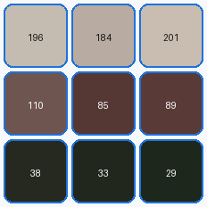
ÁLGEBRA LINEAR · CIÊNCIA DA COMPUTAÇÃO
CONCLUSÃO
1. Imagem = matriz
2. Operações = efeitos
3. Sistema = recupera cor
Pixels são entradas numéricas.
Transposta e escalar mudam a imagem.
Gauss separa R, G e B misturados.

